Slide 1





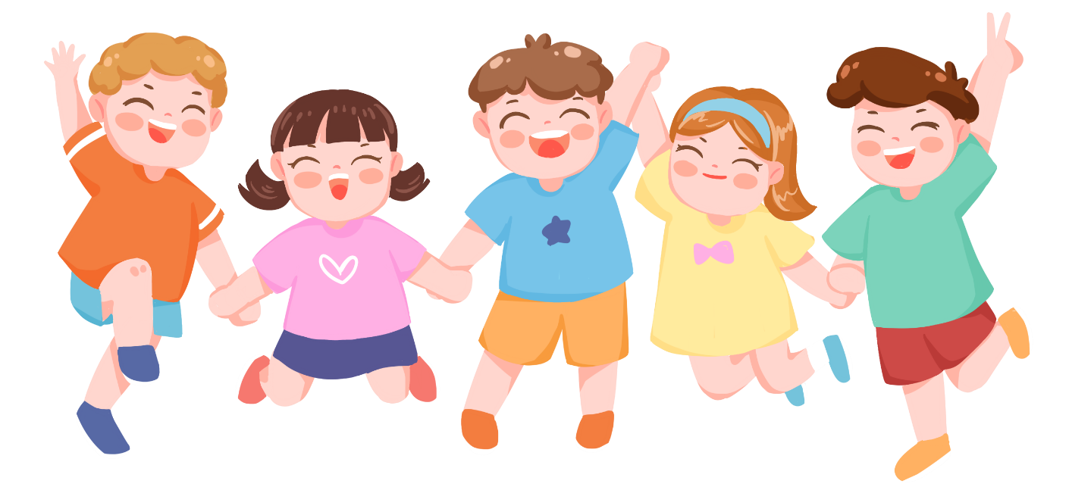
Tiết 1 _Trang 58
Măng Non
So sánh các số có
ba chữ số
Măng Non
MĂNG NON – TÀI LIỆU TIỂU HỌC
Mời truy cập: MĂNG NON- TÀI LIỆU TIỂU HỌC | Facebook
SĐT ZALO : 0382348780 - 0984848929

Slide 2

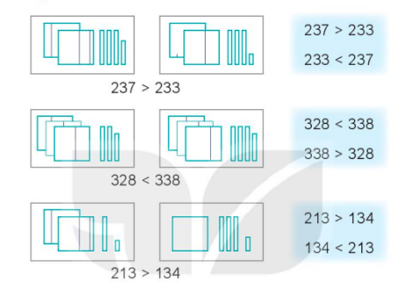
Măng Non
CÁCH SO SÁNH CÁC SỐ CÓ BA CHỮ SỐ
Đầu tiên, ta so sánh số trăm: Số nào có số trăm lớn hơn thì số đó lớn hơn.
Nếu cùng số trăm thì mới xét số chục: Số nào có số chục lớn hơn thì số đó lớn hơn.
Nếu cùng số trăm và số chục: Số nào có số đơn vị lớn hơn thì số đó lớn hơn.
Măng Non
MĂNG NON – TÀI LIỆU TIỂU HỌC
Mời truy cập: MĂNG NON- TÀI LIỆU TIỂU HỌC | Facebook
SĐT ZALO : 0382348780 - 0984848929

Slide 3
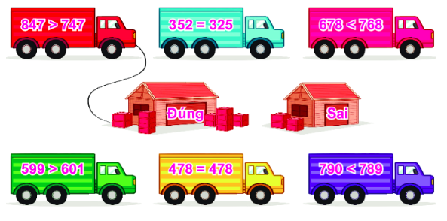
Bài 1: Câu nào đúng, câu nào sai?
Măng Non
Măng Non
MĂNG NON – TÀI LIỆU TIỂU HỌC
Mời truy cập: MĂNG NON- TÀI LIỆU TIỂU HỌC | Facebook
SĐT ZALO : 0382348780 - 0984848929

Slide 4
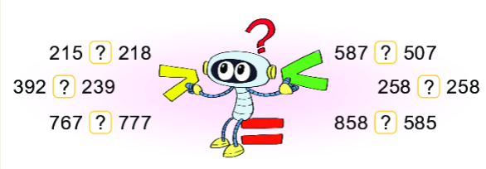
Măng Non
Bài 2: >, <, =
Măng Non
MĂNG NON – TÀI LIỆU TIỂU HỌC
Mời truy cập: MĂNG NON- TÀI LIỆU TIỂU HỌC | Facebook
SĐT ZALO : 0382348780 - 0984848929

Slide 5
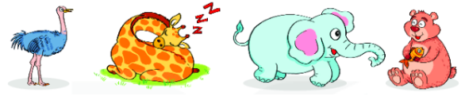
Bài 3: Cho biết số đo chiều cao của bốn con vật như sau:
Măng Non
Đà điểu 213 cm
Hươu cao cổ
579 cm
Voi
396 cm
Gấu nâu
274 cm
Măng Non
MĂNG NON – TÀI LIỆU TIỂU HỌC
Mời truy cập: MĂNG NON- TÀI LIỆU TIỂU HỌC | Facebook
SĐT ZALO : 0382348780 - 0984848929

Slide 6
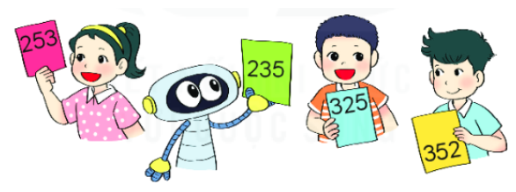
Bài 4: Từ ba tấm thẻ ghi các số 2, 3 và 5, mỗi bạn đã tạo ra một số có ba chữ số rồi viết ra giấy (như hình vẽ).
Măng Non
a) Trong bốn số đó, số nào lớn nhất, số nào bé nhất?
235
325
253
352
b) Em có thể tạo được một số lớn hơn bốn số đó hay không?
Măng Non
MĂNG NON – TÀI LIỆU TIỂU HỌC
Mời truy cập: MĂNG NON- TÀI LIỆU TIỂU HỌC | Facebook
SĐT ZALO : 0382348780 - 0984848929

